Slide 1






CHÀO MỪNG CÁC CON
ĐẾN VỚI GIỜ HỌC MÔN TIẾNG VIỆT
PHÒNG GD & ĐT QUẬN LONG BIÊN
PHÒNG GD & ĐT QUẬN LONG BIÊN

Slide 2





Bài 25
ÔN TẬP VÀ KỂ CHUYỆN

Slide 3
1
Đọc

Slide 4
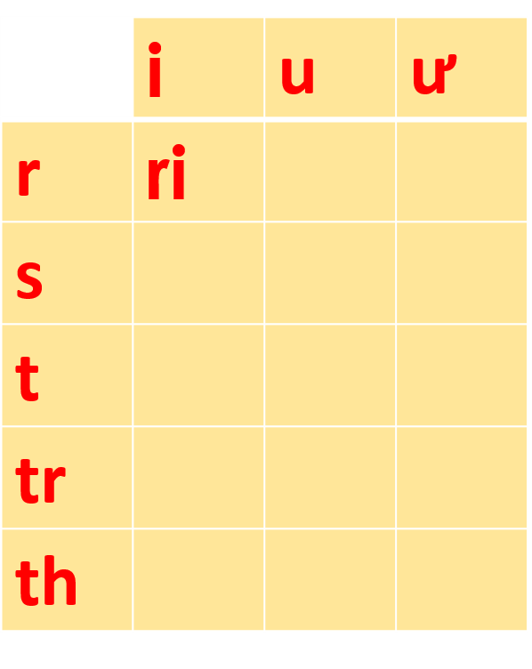

1. Đọc
ru
rư
si
su
sư
ti
tu
tư
tri
tru
trư
thi
thu
thư

Slide 5
1. Đọc
ru
rư
si
su
sư
ti
tu
tư
tri
tru
trư
thi
thu
thư

Slide 6
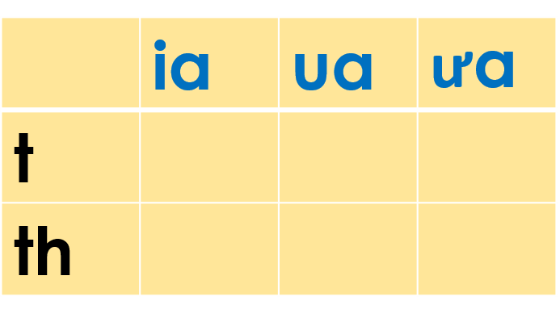
1. Đọc
tia
tua
tưa
thia
thua
thưa

Slide 7
1. Đọc
tia
tua
tưa
thia
thua
thưa

Slide 8


Slide 9



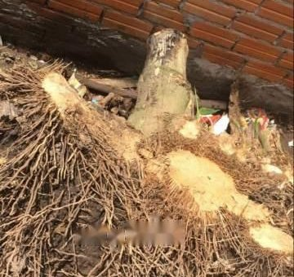
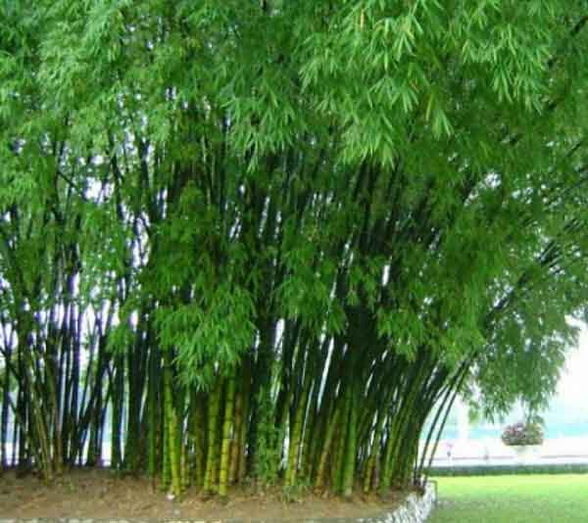




rễ tre

Slide 10
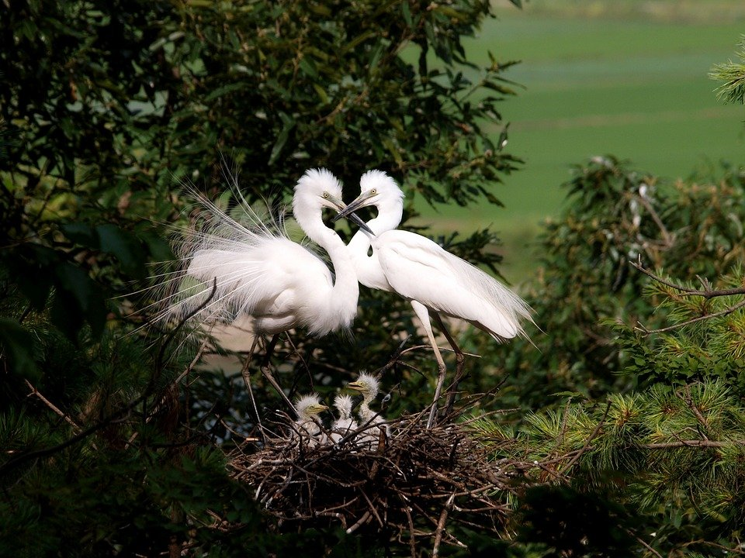

tổ cò

Slide 11
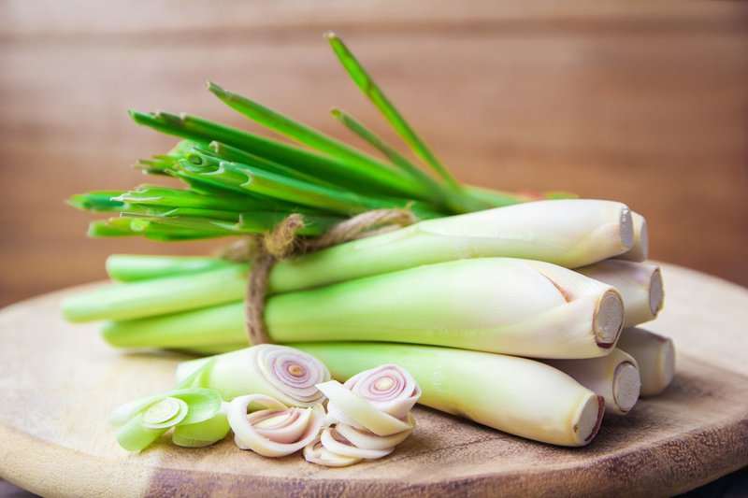
củ sả

Slide 13
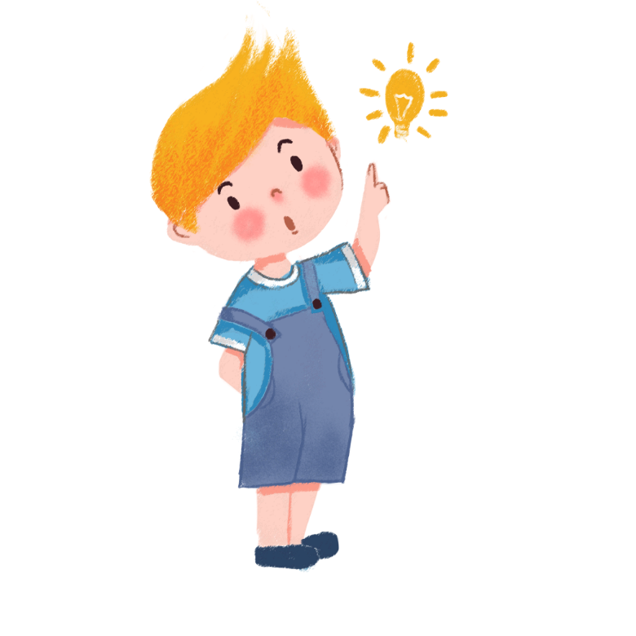
Mùa hè, nhà bà có dừa, có dưa lê. Mùa thu, nhà bà có na, có thị.

Slide 14
1. Đọc
ru
rư
si
su
sư
ti
tu
tư
tri
tru
trư
thi
thu
thư

Slide 15
1. Đọc
tia
tua
tưa
thia
thua
thưa

Slide 16
Mùa hè, nhà bà có dừa, có dưa lê. Mùa thu,
nhà bà có na, có thị.

Slide 17
2
Viết
Notes:
Chúng mình cùng đến phần luyện viết nào!

Slide 18
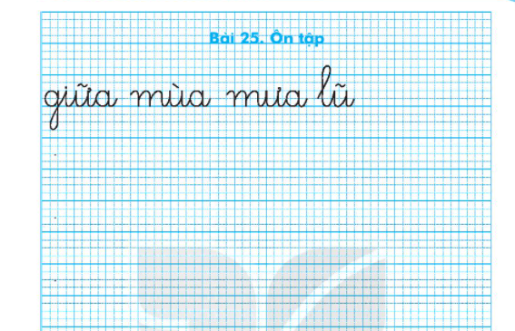
Viết vở

Slide 19
3
Kể chuyện
Notes:
Cùng đi vào phàn 3 kể chuyện nào

Slide 20

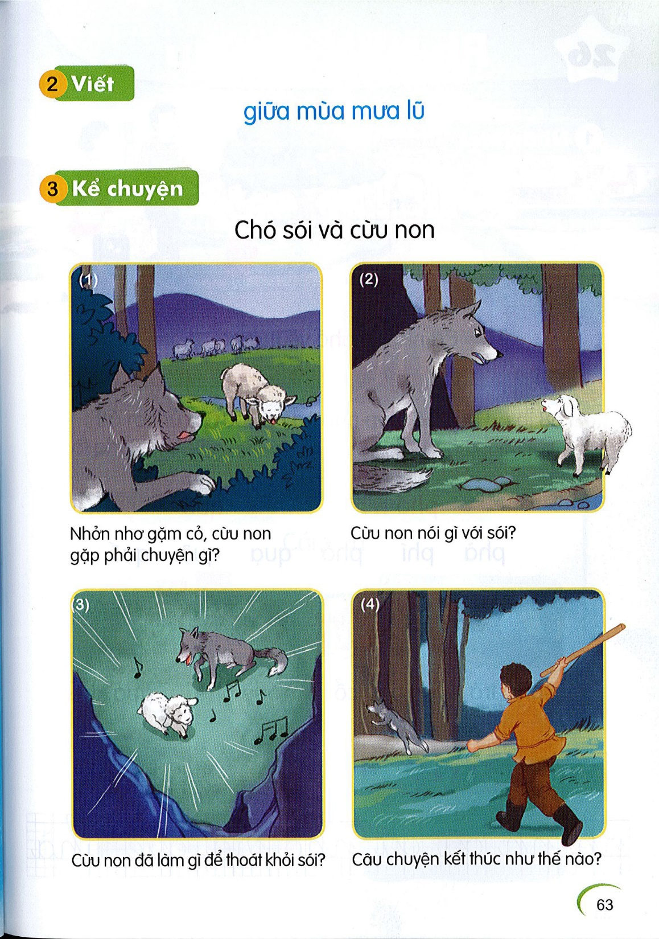
Chó sói và cừu non

Slide 21


Slide 22
Chó sói và cừu non

Slide 23
Chó sói và cừu non

Slide 24
Chó sói và cừu non

Slide 25
Chó sói và cừu non

Slide 26
Chó sói và cừu non

Slide 27









Chào tạm biệt
Hẹn gặp lại các con!

